Slide 1











Thứ … ngày … tháng …. năm

Slide 2


Slide 3
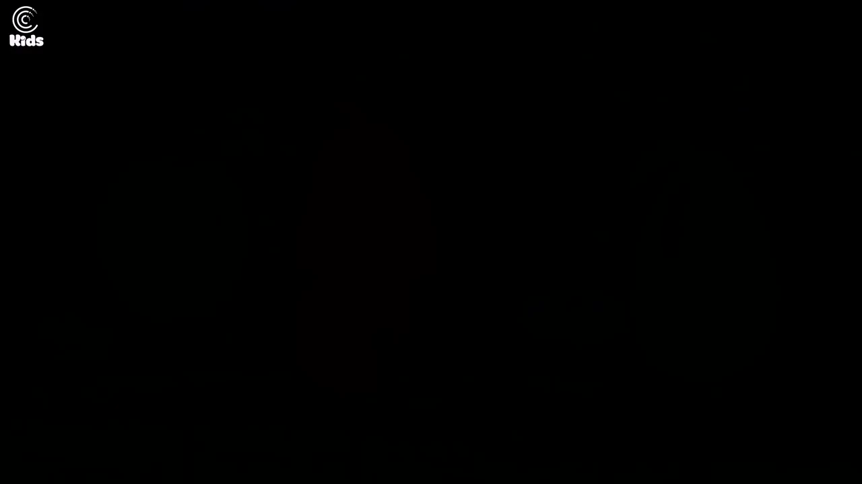

Slide 4


Qua bài hát con thấy vườn cây của ba có những cây gì?

Slide 5




Slide 6

1. Trao đổi với bạn về loài cây em yêu thích.
Loại cây em thích là cây gì?
Nó có đặc điểm như thế nào?
Em thích nó ở điểm gì?

Slide 7
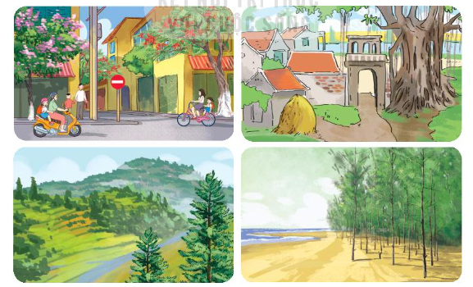
2. Viết bài văn miêu tả loài cây có nhiều ở địa phương em

Slide 8
Phía sau nhà bà em có một cái giếng nhỏ. Vào mùa hè, giếng lúc nào cũng mát rười rượi, nhờ giàn hoa giấy được ông trồng ở ngay phía trên.
Giàn hoa giấy ấy, được tạo nên từ hai cây hoa giấy trồng ở hai bên giếng. Với tuổi tác cao, gốc cây rất to và cứng cáp. Em áng chừng, gốc và thân ở dưới cũng phải bằng bắp tay của em cơ. Lớp vỏ thân cây có màu nâu sẫm, nhưng láng chứ không hề gồ ghề, nhăn nheo như các cây cổ thụ nhiều tuổi. Từ cách mặt đất chừng một mét, cây bắt đầu đẻ ra các cành đơn. Các cành ấy ngay từ khi mới mọc đã được ông em khéo léo lồng ghép, uốn vào chân của giàn tre phía trên cho bò lên đấy. Nên theo thời gian, nó cứ bò lên trên mái, rồi đẻ ra vô số nhánh con. Nhánh con lại đẻ ra nhánh cháu, nhánh cháu đẻ ra nhánh chắt. Cứ thế, giàn tre biến thành giàn hoa giấy với cơ man là cành hoa chồng chéo lên nhau. Chúng dày đến mức dù là những ngày nắng gay gắt nhất của mùa hạ, nắng cũng không có cách nào xuyên qua được.
Trên các cành nhánh hoa giấy cũng có nhiều gai nhọn. Gai hoa giấy nhỏ và thưa thớt, rồi cũng không cứng được như hoa hồng. Nhưng cũng đủ để bảo vệ giàn hoa khỏi các loài động vật tò mò. Lá hoa giấy có dáng như lá trầu nhưng nhỏ hơn nhiều, chỉ bằng cái muỗng con con. Bề mặt lá láng bóng và hơi khum khum vào. Tuy nhỏ nhưng lá mọc dày và nhiều cành nhỏ, nên giàn hoa giấy vẫn rất là xanh mượt. Đẹp nhất giàn thì đương nhiên là hoa giấy. Hoa giấy nở thành từng chùm. Chùm nhỏ độ ba đến năm bông, chùm lớn có khi cả mười bông. Hoa giấy nhỏ như cái chén trà, gồm ba cánh mỏng như là giấy chụm lại với nhau, che chở mấy cái nhị hoa bé xíu. Hình dáng như cái đèn lồng với ba ngọn nến bên trong. Hoa giấy nhà bà có màu cam rực rỡ, ngó dưới ánh nắng cứ như là màu đỏ. Hoa gần như nở quanh năm, kể cả mùa đông. Nên cả giàn cây lúc nào cũng sáng rực rỡ. Khiến ai nhìn thấy cũng phải xuýt xoa khen ngợi.
Mỗi lần sang nhà bà chơi, em luôn thích thú ra sau nhà, ngồi dưới bóng mát cây hoa giấy để đọc sách, ngắm hoa. Đây chính là địa điểm du lịch hấp dẫn mà dù đến chơi bao nhiêu lần em vẫn chẳng hề thấy chán.

Slide 9

Trao đổi bài làm với bạn để góp ý và cùng chỉnh sửa.

Slide 10


